Slide 1
Церковь Димитрия Солунского

Slide 2
Церковь Димитрия Солунского - деревянная церковь на территории Староладожской крепости, использовалась как тёплая церковь для богослужения в зимний период. Церковь относится к числу объектов Староладожского историко-архитектурного и археологического музея-заповедника.

Slide 3
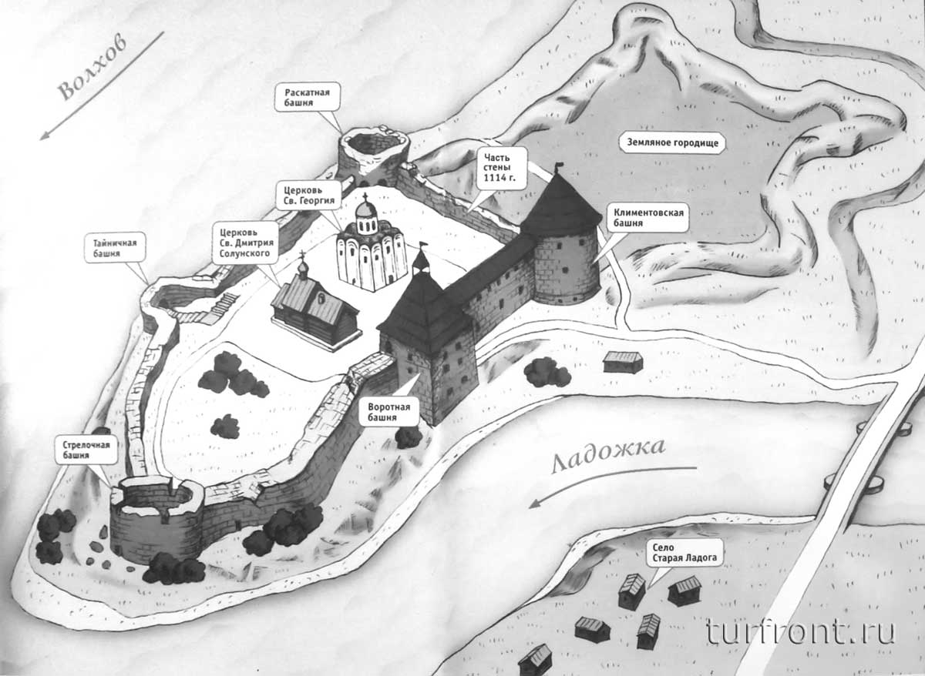

Slide 4
Церковь Димитрия Солунского впервые упомянута в 1646 году как "строение государево", но построена, вероятно, была при восстановлении Ладоги после событий Смутного времени. Церковь несколько раз перестраивалась. В 1731 году сгнивший тёс сожгли, пепел сложили в кусок холста и пустили по реке. Оставшиеся при разборе церкви пригодные брёвна были использованы для постройки новой церкви.

Slide 5
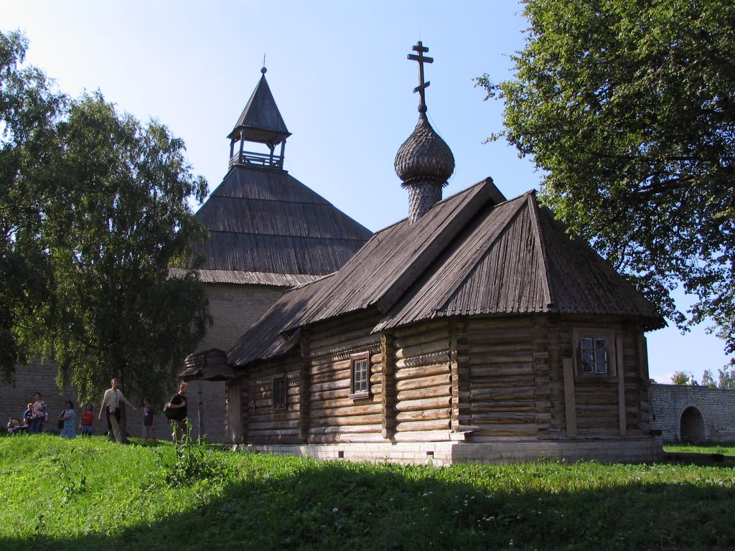

Slide 6
К концу XIX века церковь сильно обветшала. Посетивший её Н. К. Рерих писал: "Вся она перекосилась, главка упала, и крест прямо воткнут в уцелевший барабан её. Интересное крылечко провалилось, дверка вросла в землю. Церковка обречена на паденье"

Slide 7
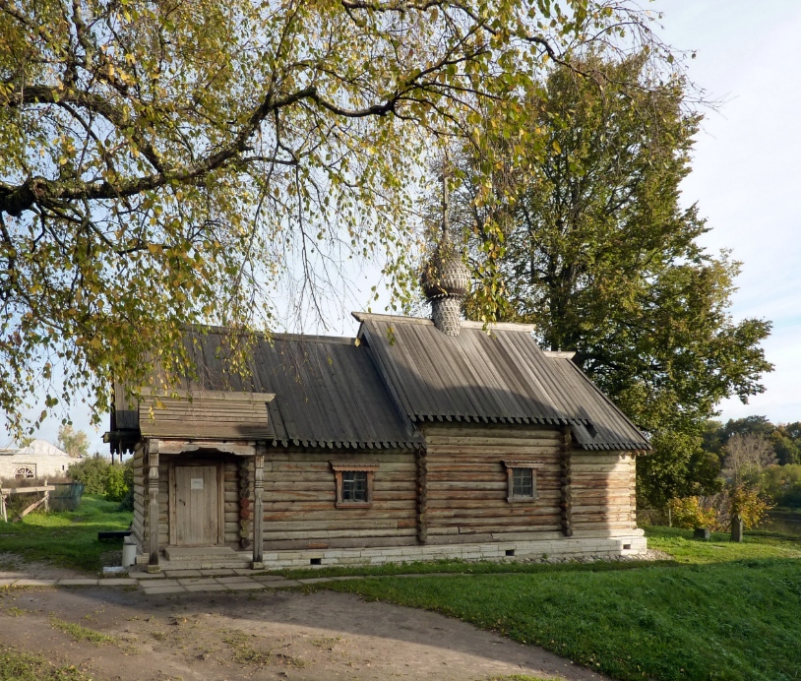

Slide 8
В начале XX века деньги на восстановление храма пожертвовал купец Р. Г. Герасимов. К лету 1901 года Димитровская церковь была в восстановлена в прежних формах с сохранением всех деталей и освящена. После революции 1917 года церковь была закрыта. Её помещение заняли археологи, проводившие раскопки в Староладожской крепости. После образования в 1971 году Староладожского историко-архитектурного и археологического музея-заповедника в церкви разместилась экспозиция по крестьянскому быту. В 2017 году была завершена реставрация Димитровской церкви и в ней открылась экспозиция "Фрески храма святого Георгия XII в.".

Slide 9
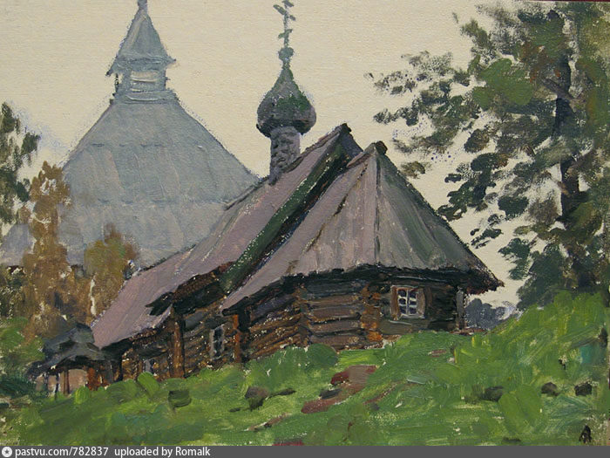

Slide 10
Храм состоит из трех клетей: самой церкви, алтаря и трапезной. С западной стороны церкви прирублены сени, над крыльцом которых устроен навес, напоминающий по форме бочонок, который опирается на две резные колонки. Церковь, трапезная и сени имеют двускатную высокую кровлю, алтарь покрывает кровля на пять скатов, которая повторяет форму его сруба. Церковная крыша приподнята над всей кровлей, ее венчает главка, состоящая из шейки и маковицы, заканчивающейся крестом.

Slide 11
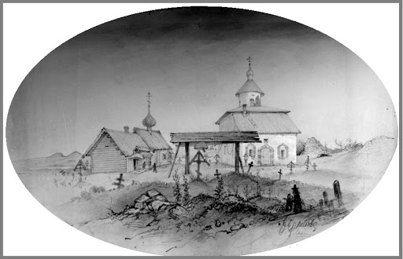

Slide 12
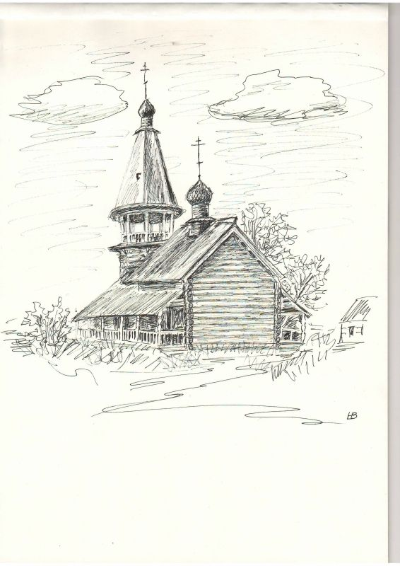

Slide 13
Приглашаю посмотреть видео о Староладожской крепости

